Slide 1
Audit Carrefour
Magasin: Borj cedria
Le 18/09/2020
M Wissem ZANNED

Slide 2
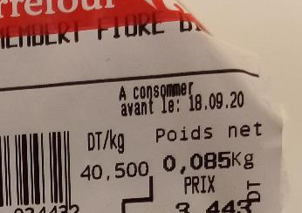
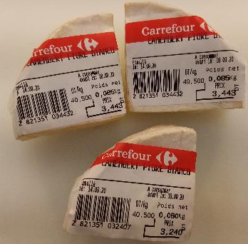
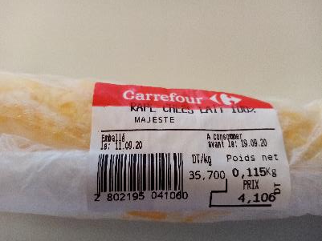
Charcuterie/fromage : Dépassement de la date de retrait (J-1) de plusieurs morceaux de fromage (camembert et râpé).

Slide 3
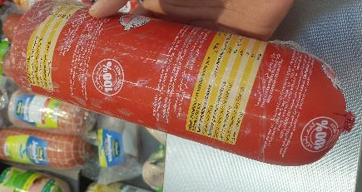
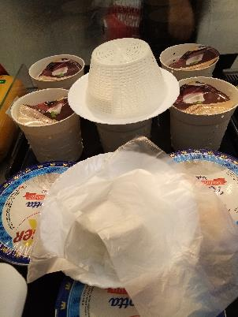
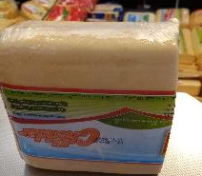
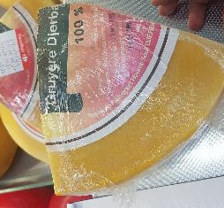
Charcuterie/fromage: Absence d’identification de la date d’entame de plusieurs produits (Salami, Cheddar, ricotta, gruyère…).

Slide 4
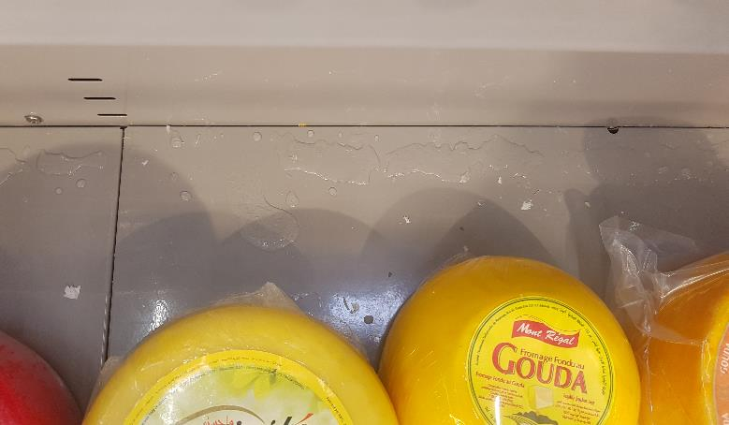
Charcuterie/fromage: Egouttage d’eau au niveau du meuble d’exposition.

Slide 5
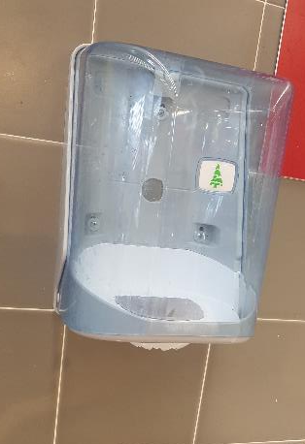
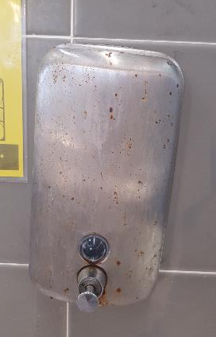
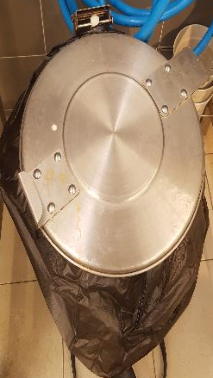
Charcuterie/fromage: Présence de rouille au niveau du distributeur de savon liquide. Absence de papier essuie-mains. Le système d’ouverture à pédale de poubelle est abîmé.

Slide 6
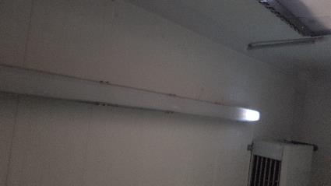
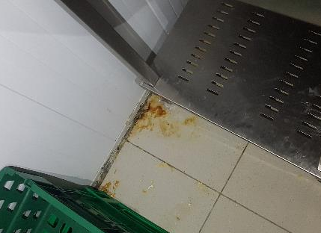
Chambre froide fromage: Le système d’éclairage n’est pas fonctionnel. Présence de rouille au niveau du sol.

Slide 7
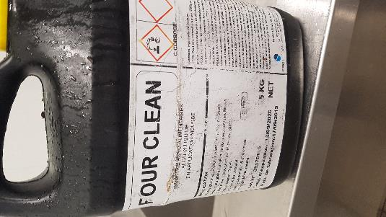
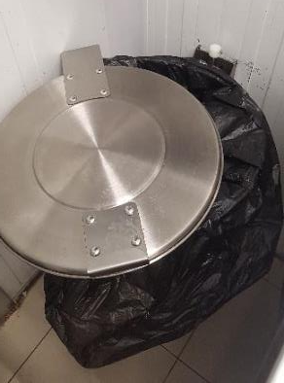
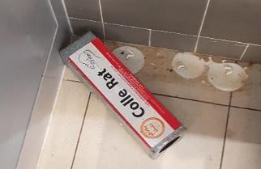
Traiteur: Utilisation de produit de nettoyage périmé (date d’expiration: 16/09/2020). Le système d’ouverture à pédale est abîmé. Présence de porte-appât non fixé au sol.

Slide 8
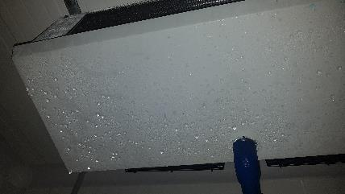
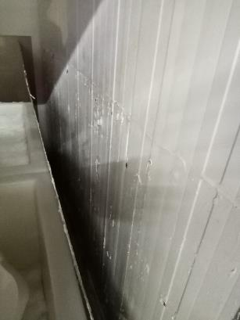
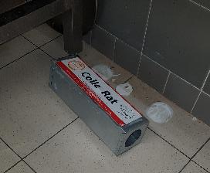
Poissonnerie: Egouttage d’eau de l’évaporateur. Décollement des parois de la chambre froide. Présence d’un porte-appât non fixé au sol.

Slide 9
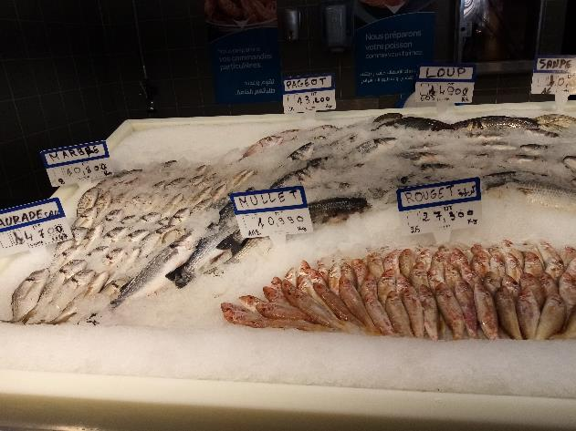
Poissonnerie: Le balisage en langue arabe n’est pas systématique.

Slide 10
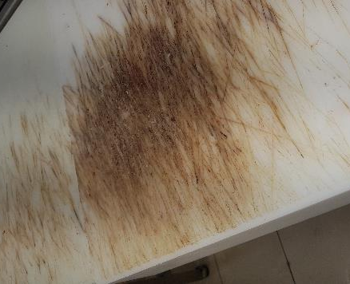
Boucherie: Le billot est fissuré.

Slide 11
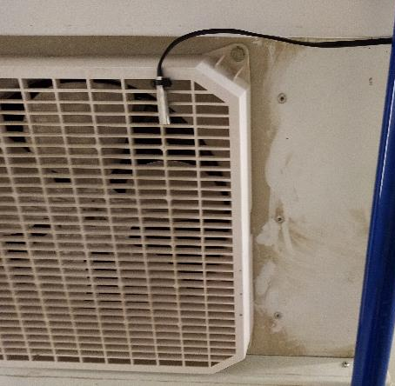
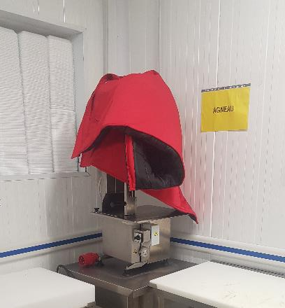
Laboratoire boucherie: Entreposage de tenue de travail sur le scie à os. Présence de poussière au niveau de l’évaporateur.

Slide 12
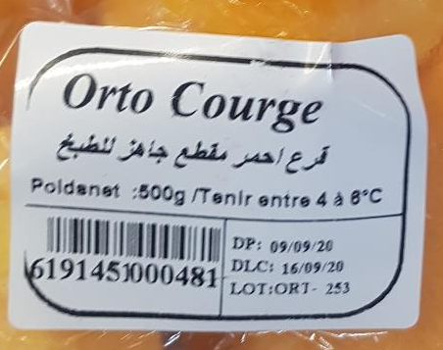

FLEG: Exposition d’un paquet de Potiron préemballé périmé depuis le 16/09/2020.

Slide 13
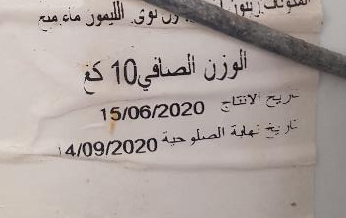
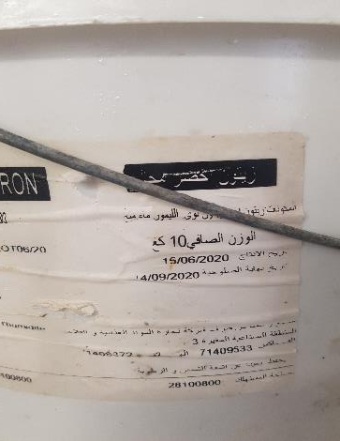
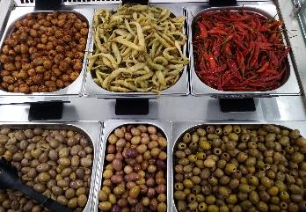
Olives, épices et condiments: Présence d’un seau d’olives vertes farcies périmé depuis le 14/09/2020. Non disponibilité de louches en nombre suffisant.

Slide 14
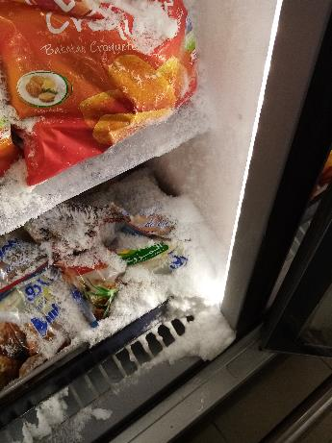
PLS: Présence de givre au niveau du meuble d’exposition des produits surgelés.

Slide 15
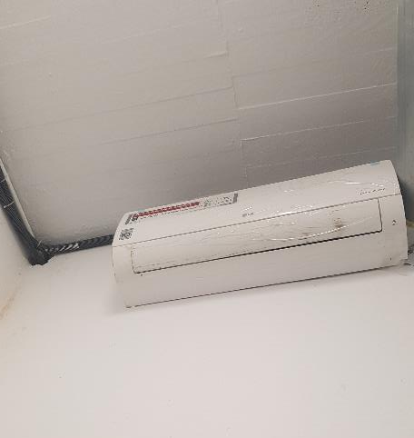
Local poubelles: Le climatiseur n’est pas mis en marche le jour de l’audit.

